Slide 1

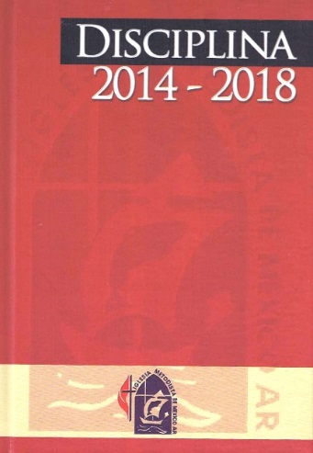

Disciplina de la Iglesia Metodista de México, A. R.
2014 – 2018
UFM.2015

Slide 2





Gracias a Dios, la Iglesia Metodista cuenta con este texto educativo que llamamos Disciplina, es parte de “la hermosa heredad que nos ha tocado” (Salmo 16:6)
Nuestro libro de la Disciplina es la expresión escrita de los más profundos pensamientos que dan a conocer la doctrina y práctica de los metodistas mexicanos.
Es un libro dinámico que devela la vida de la Iglesia misma como parte del cuerpo de Cristo, sus luchas y necesidades internas, así como sus retos de práctica del ministerio en medio de una sociedad cambiante, necesitada e imbuida en su devenir.
La Disciplina

Slide 3
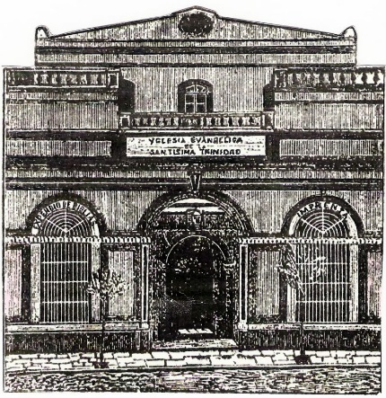
- Síntesis histórica
- Nuestro quehacer teológico
- Reglas Generales
- Artículos de Religión
- Credo Social
I) Contenido (informativo)

Slide 4
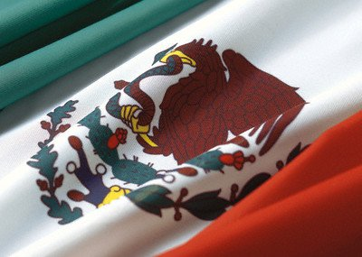


Breve repaso histórico del Metodismo en La Gran Bretaña, Estados Unidos y México
Síntesis histórica

Slide 5

La manera en que llegamos a nuestras Doctrinas y cuáles son las más prominentes entre ellas.
Nuestro quehacer Teológico

Slide 6
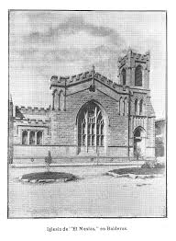
Reglas redactadas por don Juan Wesley en 1739 que retenemos en su forma original porque son la expresión de un elevado concepto de conducta cristiana.
Las Reglas Generales

Slide 7

Conjunto de principios fundamentales e imprescindibles de la fe cristiana revelados en la Biblia que sustentan la doctrina y pensamiento de la Iglesia Metodista.
Artículos de Religión

Slide 8

Durante una época en que la situación social requería la influencia de valores cristianos, la Iglesia Metodista de los EU lanzó en 1908 dieciséis declaraciones que formaron su Credo Social.
Credo Social

Slide 9

- Constitución
- Legislación
- Constituciones de organizaciones
- Ritual de la IMMAR
II) Contenido (legislativo)

Slide 10

Parte de la Disciplina de la Iglesia que determina sus principios teológicos, su forma de gobierno, composición y administración
Constitución

Slide 11

Parte de la Disciplina que reglamenta los fundamentos y principios contenidos en la Constitución de la Iglesia.
Legislación

Slide 12





Parte de la Disciplina que determina los objetivos de cada Organización, forma de gobierno, composición y administración.
Constituciones de organizaciones

Slide 13

Establece las formas de ritos y ceremonias para la administración de los sacramentos y otros actos trascendentes en la vida de sus miembros.
Ritual

Slide 14

Sadi Carnot 73,
Col. San Rafael
C. P. 06470, México, DF
Tel. (0155) 5535 7231 correo: cupsa_ventas@hotmail.com
Editada por:
Casa Unida de Publicaciones, S. A. de C. V.

